Slide 1
«Искусственный интеллект как новый инструмент повышения эффективности образовательного процесса»
Щербакова Т.С.
МБОУ Гимназия №133 г.о. Самара

Slide 2
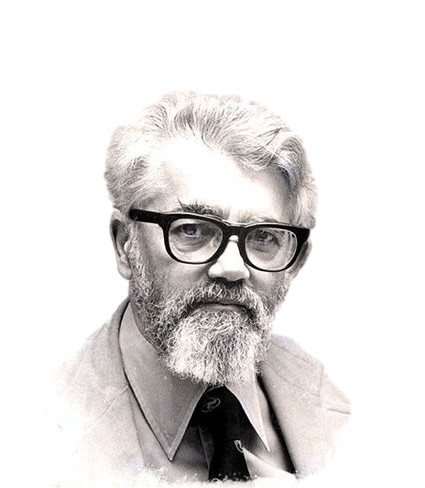
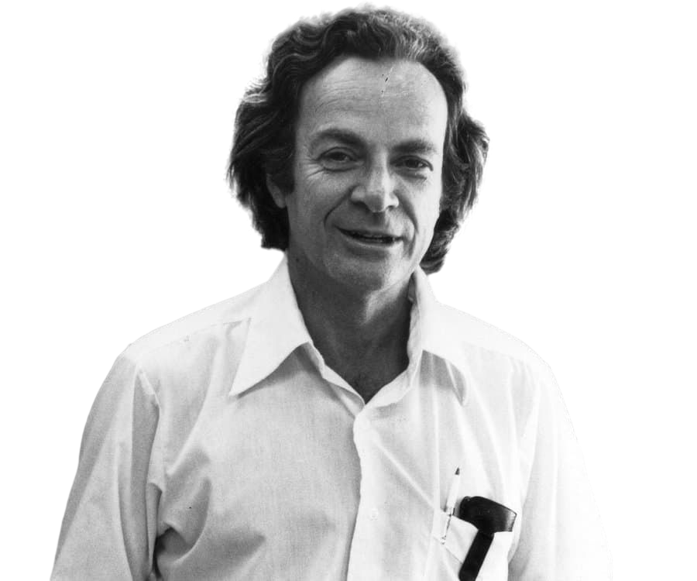
Что такое нейросеть?
Я создам
искусственный
интеллект за
2 месяца!
Чего не могу
воссоздать,
того не понимаю.
Нейронная сеть работает по принципу человеческого мозга, используя различные нейронные связи. Она может обучаться как с помощью заданных человеком алгоритмов распознавания или команд, а также самостоятельно – на основе собственного жизненного опыта.
Ричард Фейнман
Джон Маккарти

Slide 3
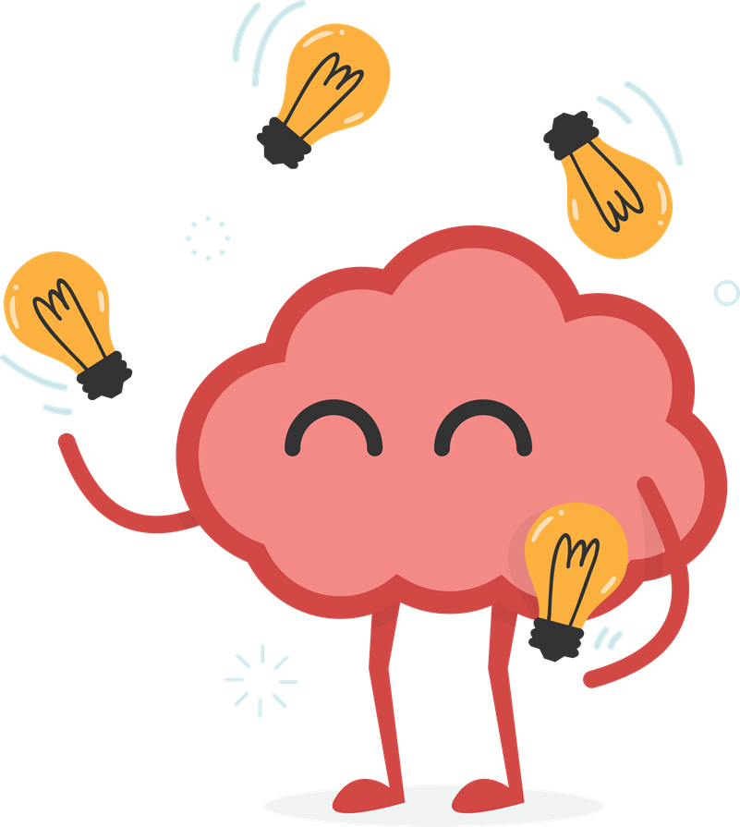
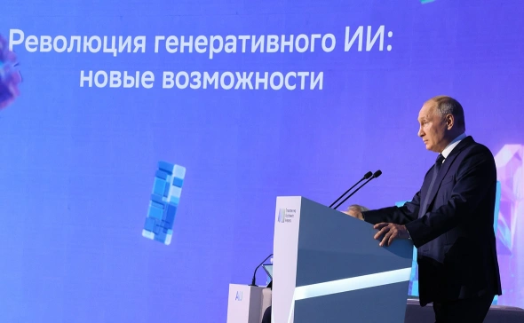
70% россиян не понимают сути
искусственного интеллекта*
В феврале 2024 года Президент России Владимир Владимирович Путин подписал указ, обновляющий Национальную стратегию развития искусственного интеллекта на период до 2030 года.
"Уровень доверия граждан к технологиям искусственного интеллекта в 2030 году должен вырасти не менее чем до 80% по сравнению с 55% в 2022 году", - говорится в указе.
Согласно опросу проведенному Всероссийским центром изучения общественного мнения от 7.07.2021

Slide 4
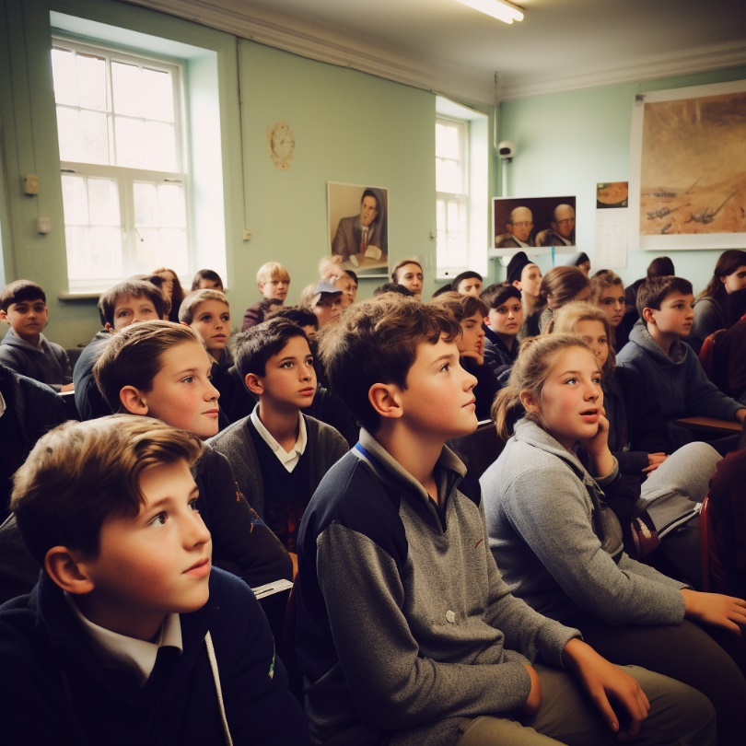
Преимущества нейросети при использовании ее в учебном процессе заключаются в:
01
Повышение мотивации обучающихся.
Нейросети могут создавать инновационные материалы, которые могут быть интересны ученикам.
Индивидуализация процесса обучения.
Образовательные программы могут быть адаптированы под уровень знаний и потребности каждого ребенка.
03
04
Анализ эмоционального состояния учащихся и настройка учебной среды в соответствии с этим состоянием.
Улучшение оценивания.
Нейросети могут анализировать, определять ошибки, и указывать на
области, которые не усвоены учащимися.
02

Slide 5
Формула использования
нейросети на уроках
Как использовать
нейросети в урочной
деятельности?
01
Использовать нейросеть для подготовки к урокам разрешено.
03
Для получения полноценного результата нужно уметь правильно оформить поисковой запрос, используя определенные подсказки.
Не верь всему, что говорит тебе нейросеть. Будь готов проверять факты выданные нейросетью.
04
Пользование нейросетью – это навык, который можно успешно освоить.
02
Помни! Ты несешь ответственность за задание, выполненное нейросетью.
05

Slide 6
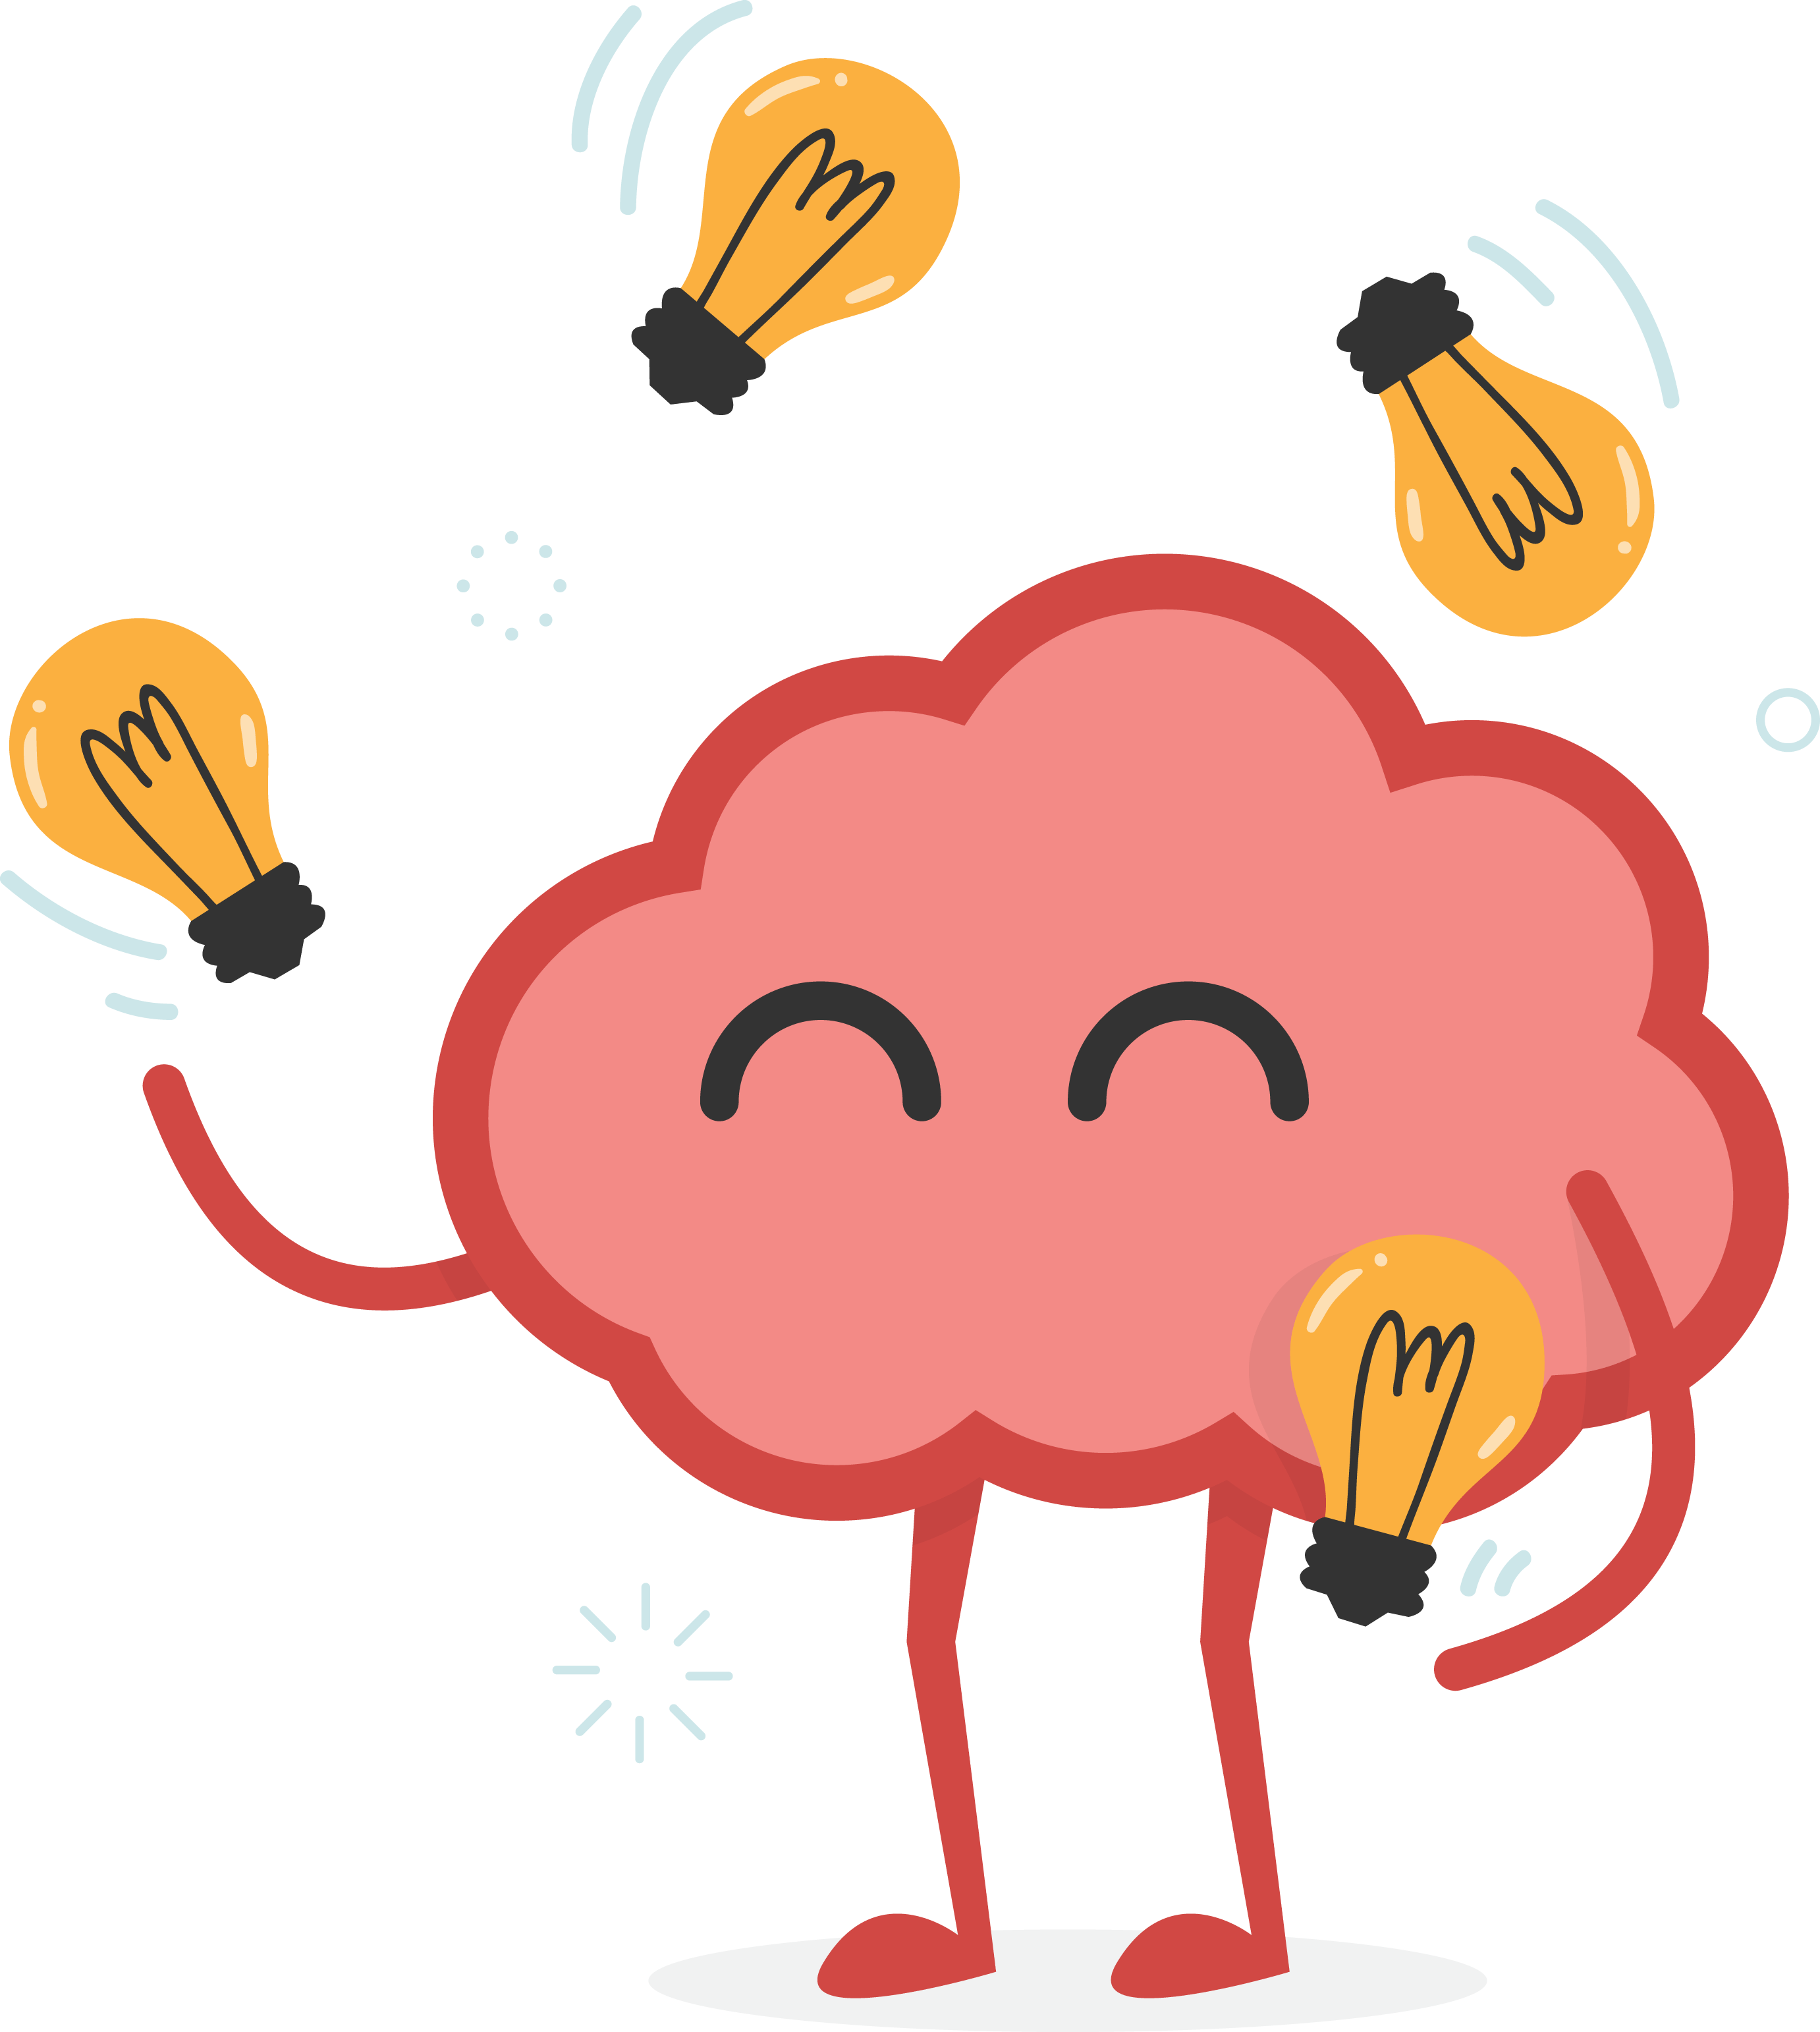
Цель нашего проекта: повышение эффективности образовательного процесса средствами искусственного интеллекта.
Провести практические
семинары по работе с
нейросетью с целью
компетенций учителей
в данном направлении.
Отобрать и адаптировать
наиболее эффективные
технологии и приёмы
работы с нейросетью.

Slide 7
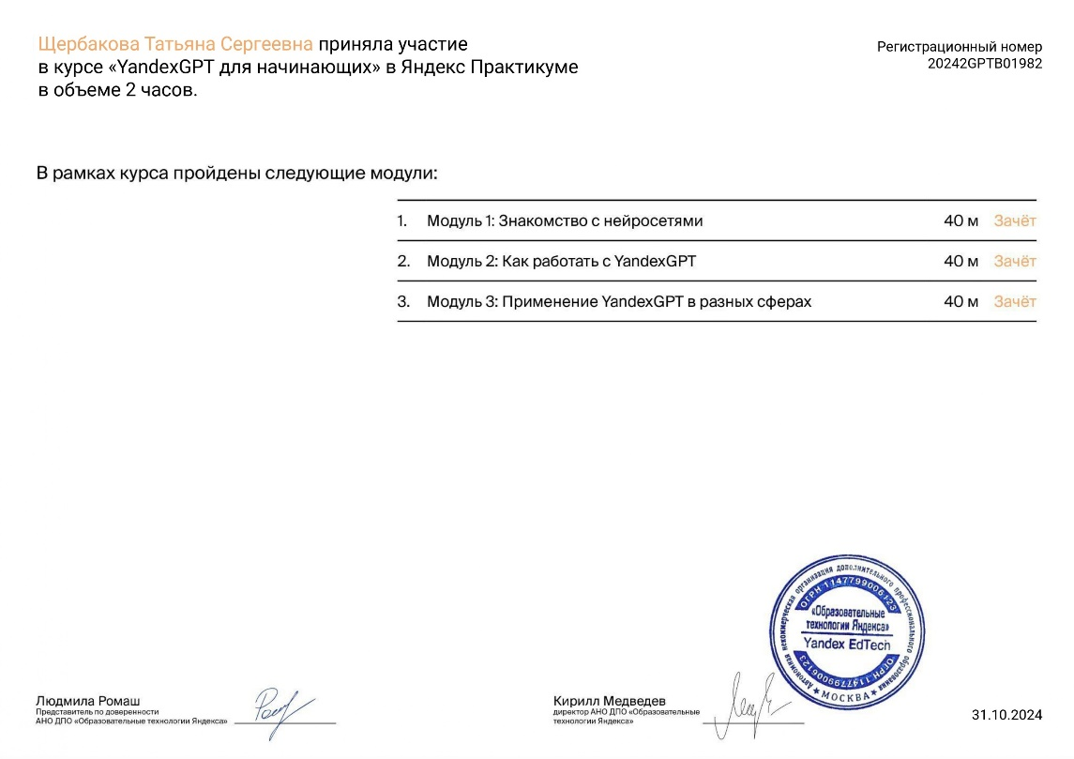
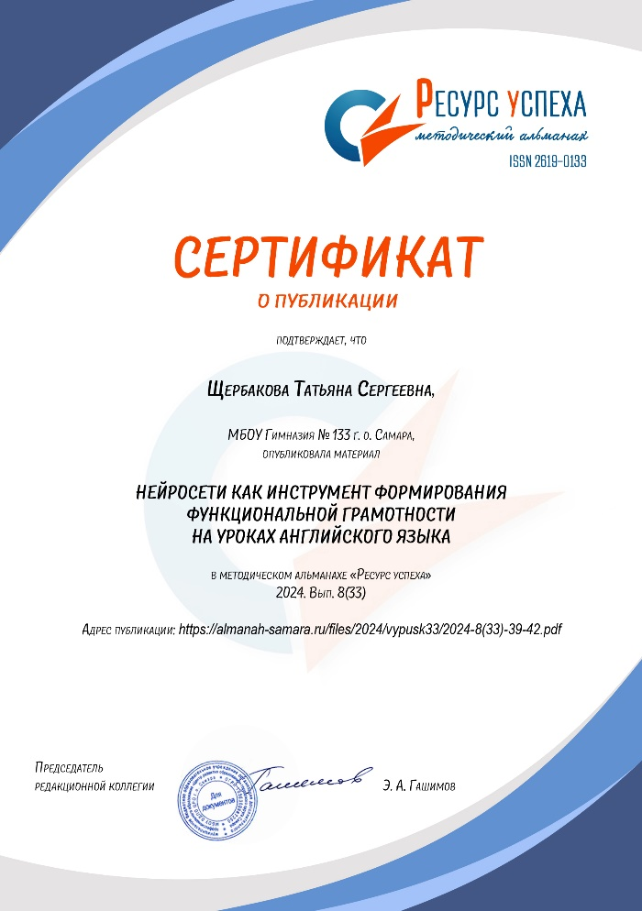
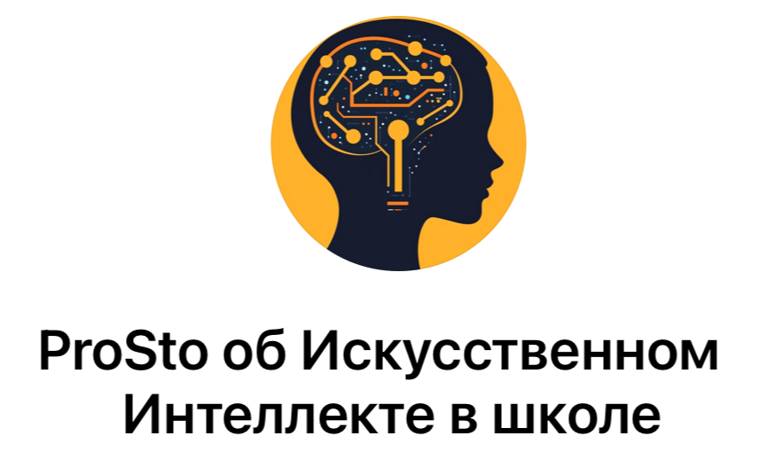
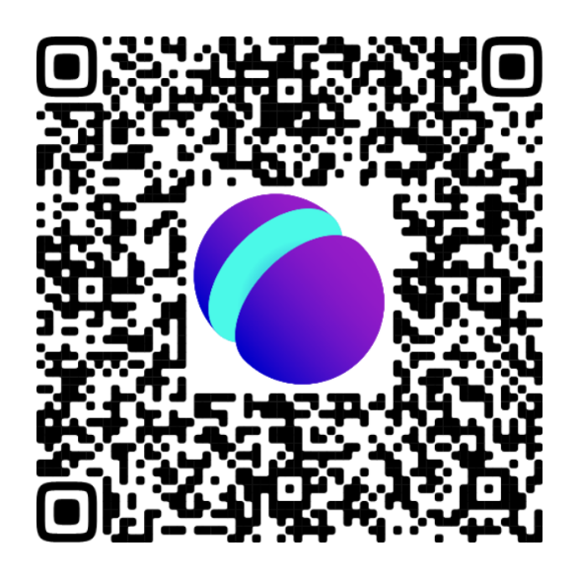
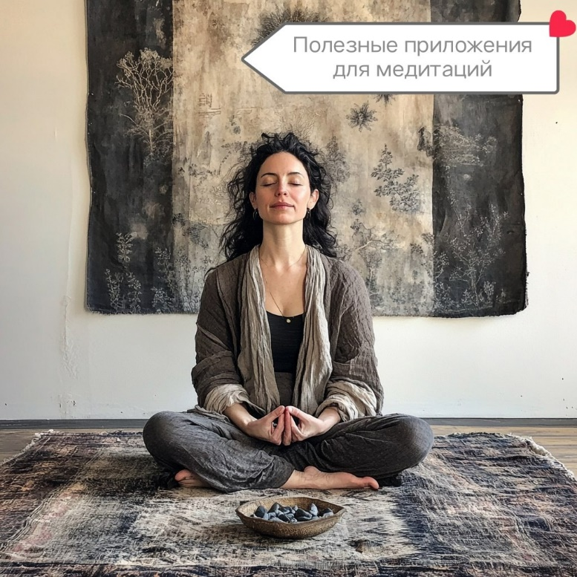
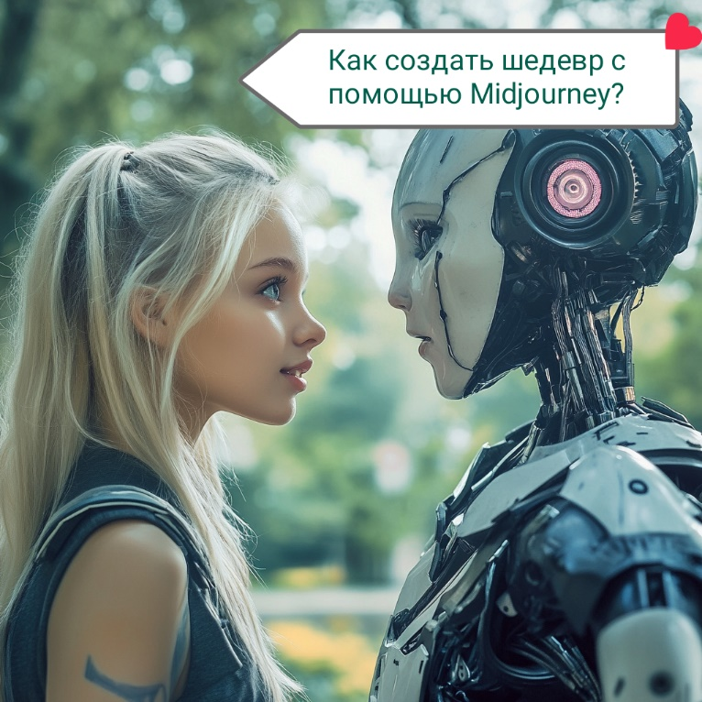
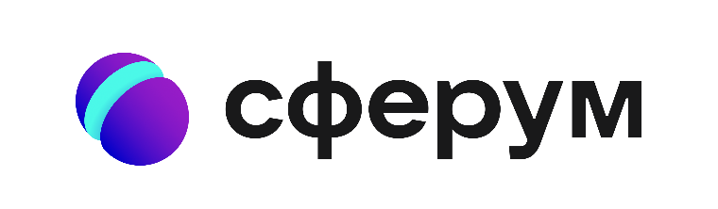
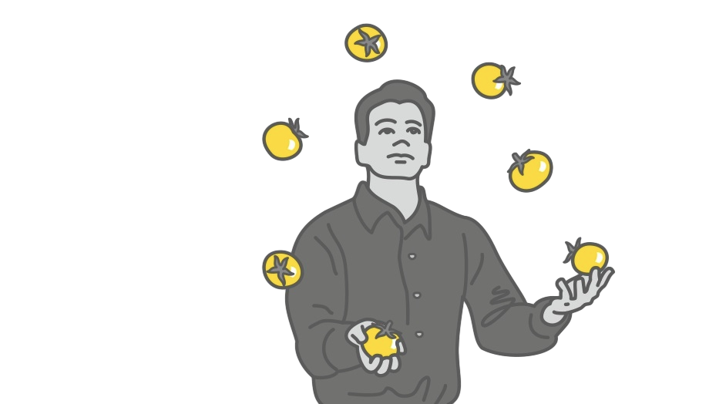

Slide 8
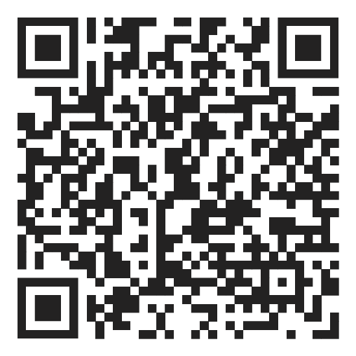
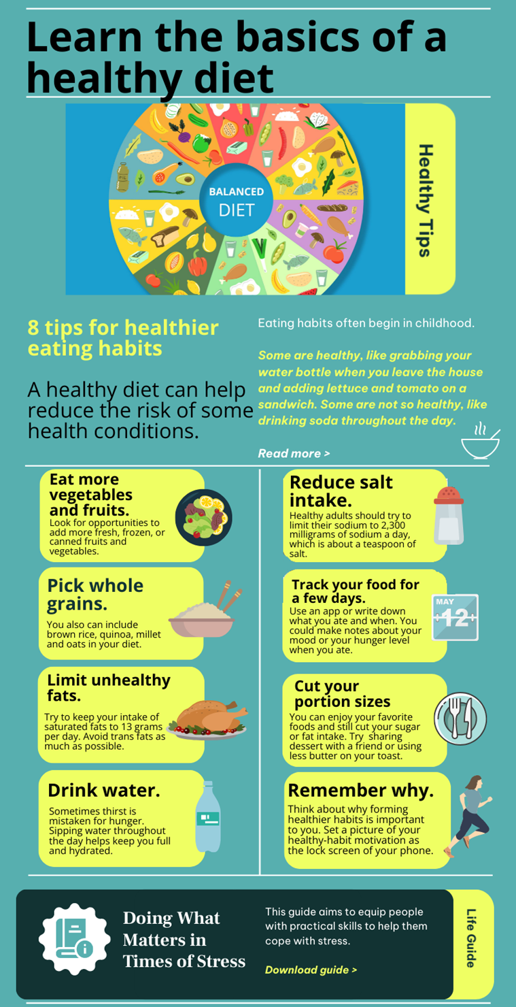
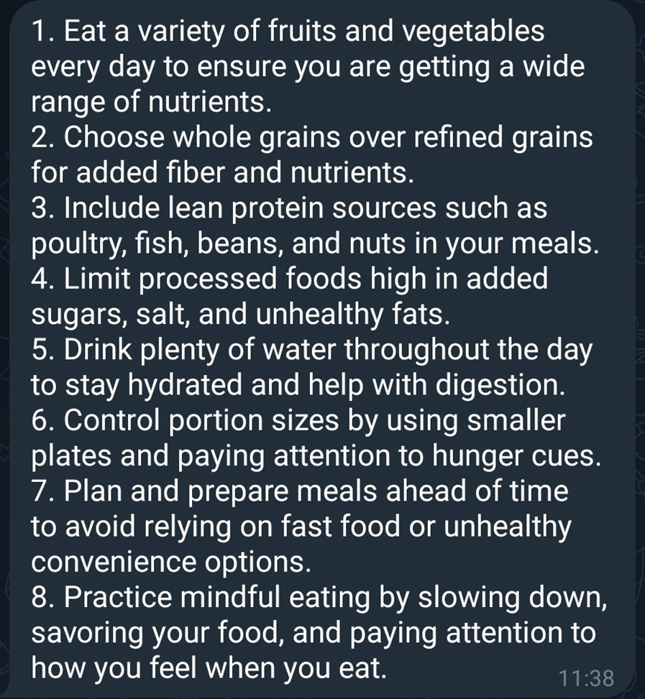
14 рабочих листов с заданиями по читательской грамотности разных уровней сложности, полностью созданы с помощью нейросетей. В рабочих листах представлены тексты, задания на Reading, Writing и Speaking с основой на созданные нейросетью тексты.
Выпуск дидактического
сборника с
рабочими листами.
Можно ли использовать нейросеть для создания уникальных заданий?

Slide 9
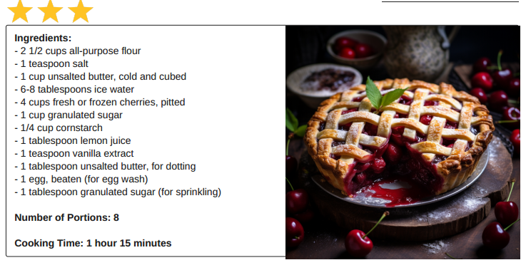
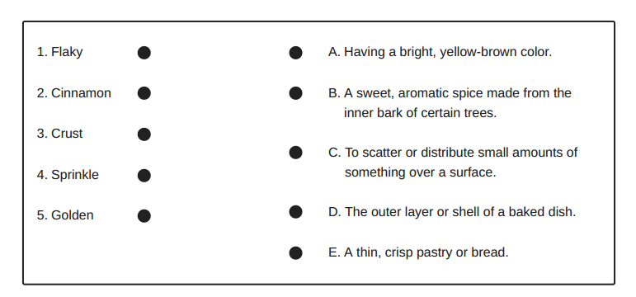
Нейросеть написала текст и создала иллюстрацию
Пример задания
из Рабочего Листа
Составила 3 задания по данному тексту
Продумала этап рефлексии

Slide 10
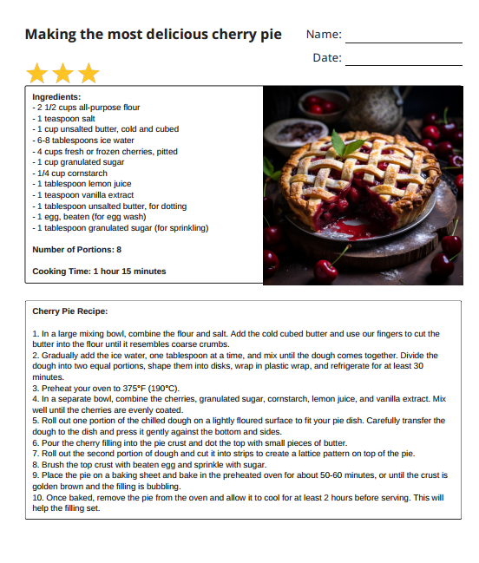
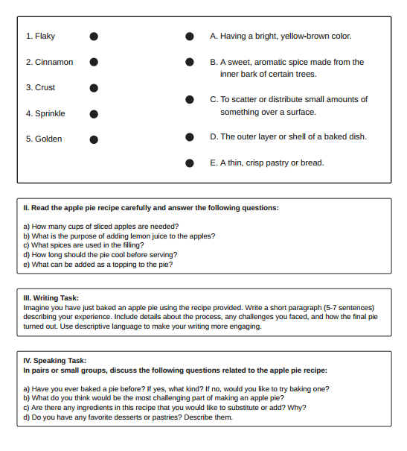
Этап 1. Аналитическое чтение
(выявление основных особенностей
несплошного текста).
Этап 2. Чтение и извлечение информации
(составление целостного представления о содержании текста).
Этап 3. Изложение содержания несплошного текста (создание сплошного текста на основе несплошного).
Этап 4. Использование полученной
информации для решения конкретной учебной задачи.

Slide 11
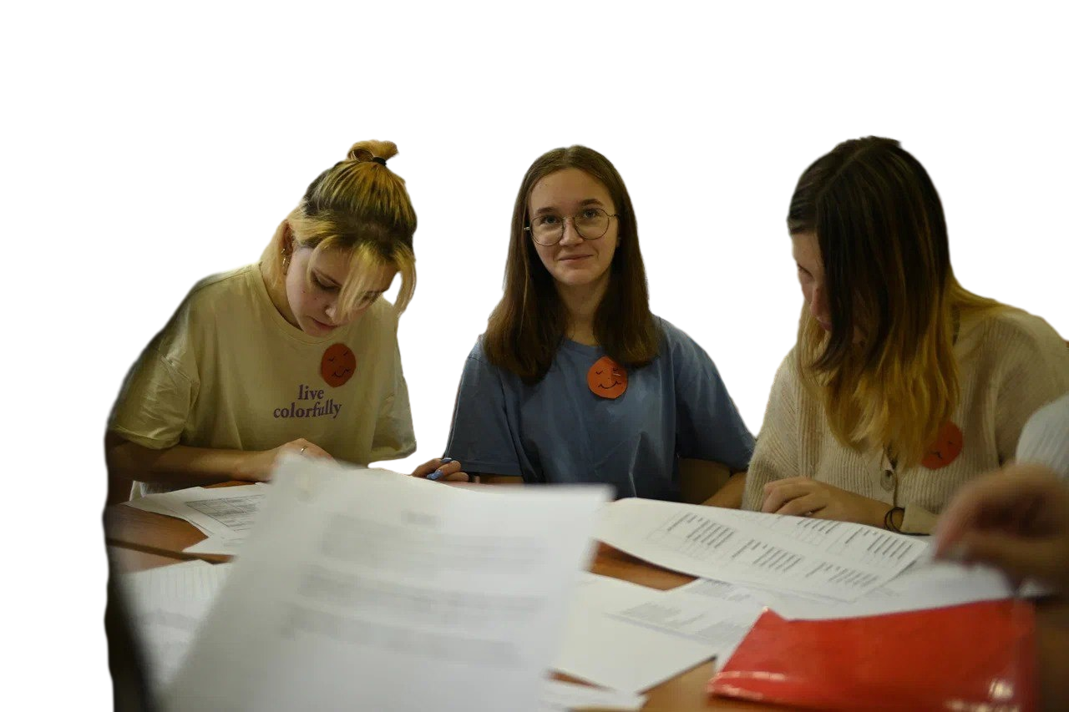
Результаты реализации
Внедрение данной технологии привело к повышению
мотивации учеников к изучению иностранного языка.
Сравнительный анализ стартовых диагностических работ по чтению в 9 классах (базовый уровень) показал, что качество выполнения заданий созданных нейросетью выше.

Slide 12
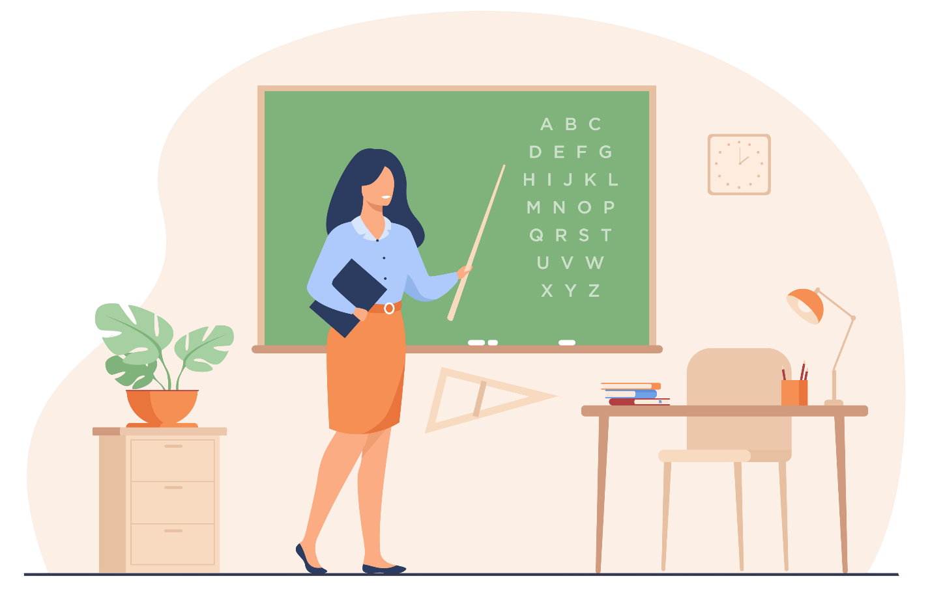
Каковы же риски реализации данной идеи?
Нейронная сеть сейчас не идеальна. Корректность ее работы зависит от исходных данных. Нейросети обладают ограниченным количеством информации и не могут самостоятельно принимать решения на основе нечисловых данных, как человек.
Главное отличие человека от нейросети — способность к творчеству, созиданию и проведению экспериментов.

Slide 13
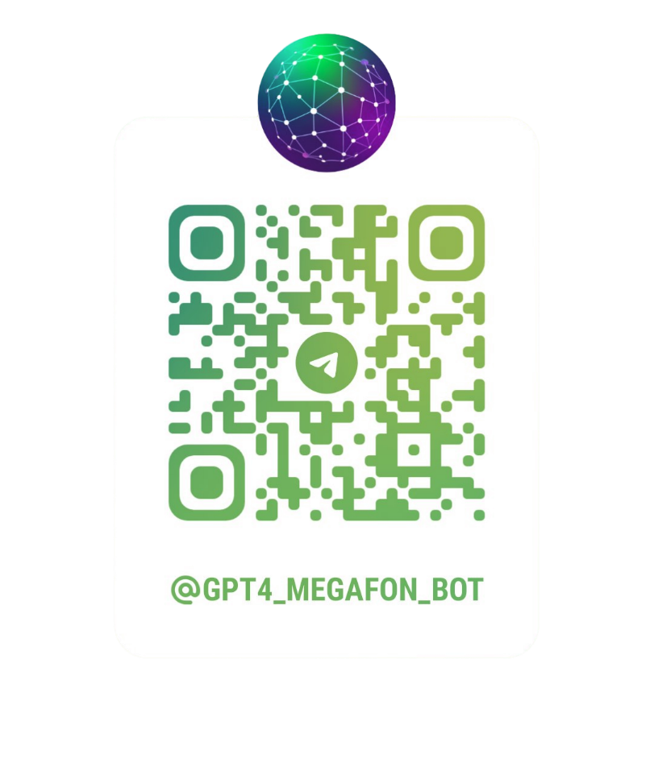
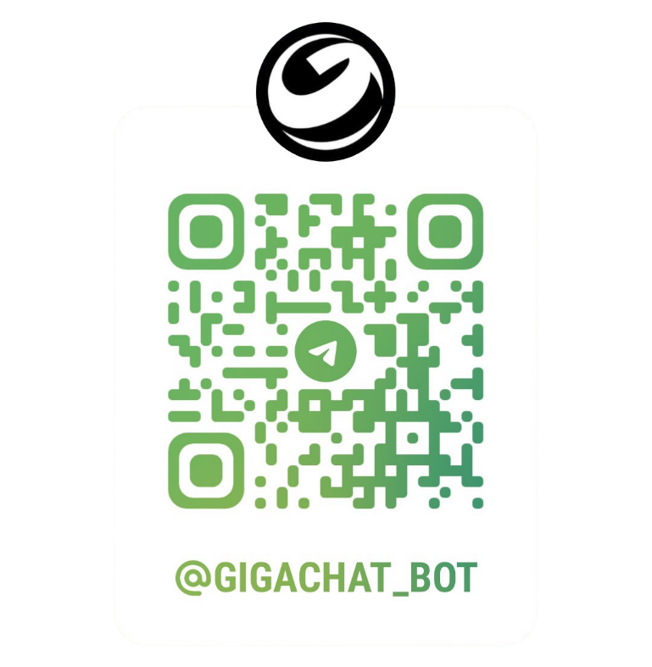
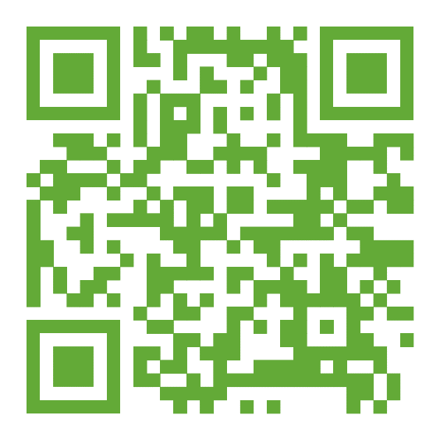
Нейросети для генерации текста
Чат-бот от Сбера
Чат-бот от Мегафона
Gerwin AI
Chat GPT

Slide 14
Спасибо за внимание

